Slide 1
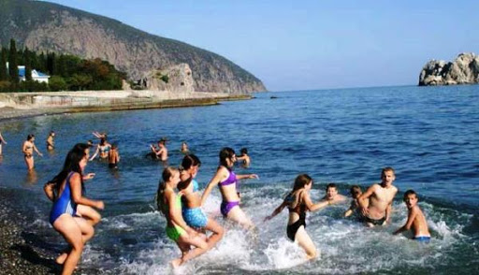
Правила поведінки на воді та біля води влітку
Мета: нагадати дітям правила безпечної поведінки під час відпочинку біля водойм і перебування у воді, вчити дітей розумно виходити з несприятливих ситуацій і пояснити можливі способи їх уникнення, формувати у дітей впевненість в тому, що знання і виконання правил безпечної поведінки є запорукою безпеки життя а також отримання задоволення від літнього відпочинку.

Slide 2
Літо – довгоочікувана пора канікул. Можна відпочити на морі, біля річки, вдосталь накупатися, позагоряти під ласкавими променями літнього сонечка. Вода і сонячні промені – чудодійний засіб оздоровлення організму. Купання дає людині фізичне і моральне задоволення, допомагає позбутися стресів. Під променями сонця в організмі виробляється вітамін D, який зміцнює кістки, покращує імунітет. Але, на жаль, іноді відпочинок біля води може закінчитися трагедією.

Slide 3
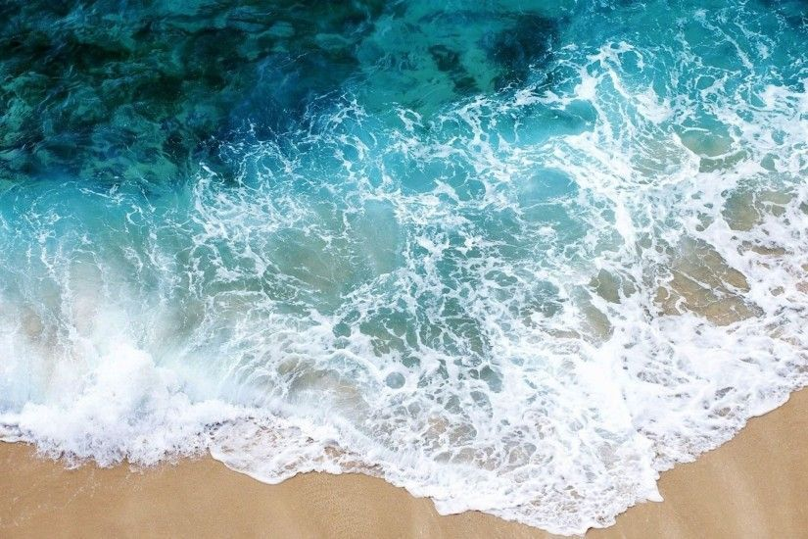
Діти! Запам`ятайте основні правила поведінки біля води та на воді:

Slide 4
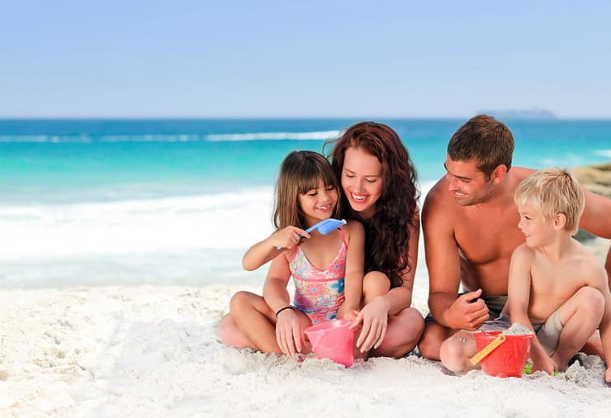
Не можна перебувати біля водойми без дорослих.

Slide 5
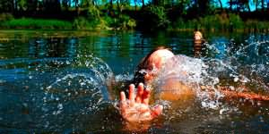
Не грайте в тих місцях, звідки легко впасти у воду.

Slide 6
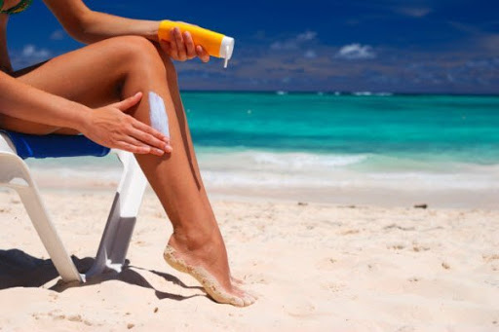
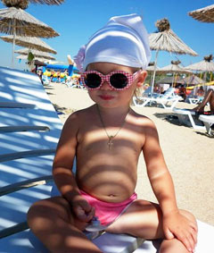
Не засмагайте надто довго. Є небезпека перегрітись і отримати сонячний удар чи сонячний опік. Прикривайте голову капелюшком, змащуйте тіло сонцезахисним кремом, ховайтесь в тінь.

Slide 7
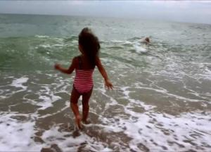
Не купайтесь і не пірнайте у воду після тривалого перебування під сонцем, вам може стати погано.

Slide 8
Не можна купатися у місцях, де є знак «Купатися заборонено»

Slide 9
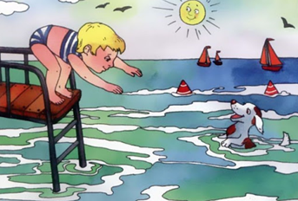
Ніколи не пірнайте у воду у незнайомих місцях. Тут може виявитись неглибоко, а інколи на дні лежить гостре каміння, гнилі колоди, через які можна поранитися, та густі водорості, в яких можна заплутатись.

Slide 10
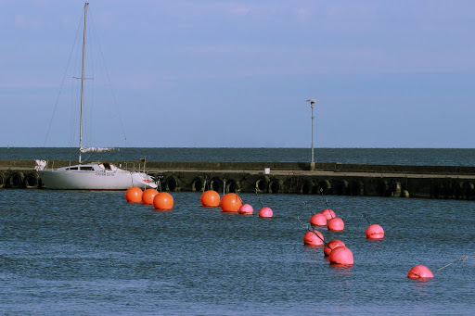
Не можна купатися на глибині та запливати за буйки.

Slide 11
Не запливайте на глибокі місця на надувних камерах чи надувних матрацах, особливо коли є вітер або велика течія.

Slide 12
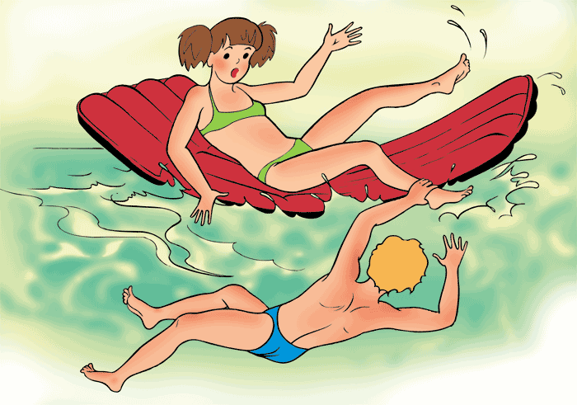
Не слід грати у воді у безглузді небезпечні розваги (не пірнайте під людей, не хапайте їх за ноги).

Slide 13
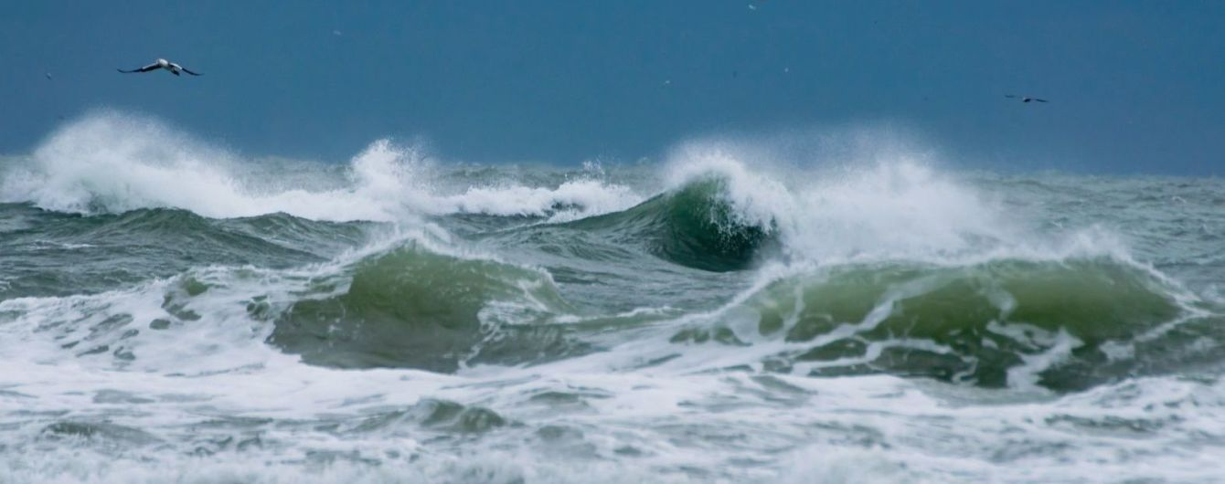
Не можна плавати і купатися у морі під час шторму.

Slide 14
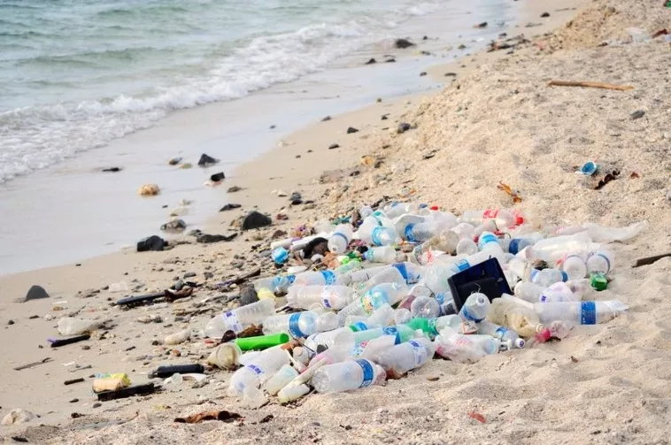
Не залишайте після себе сміття. Не засмічуйте берег та воду.

Slide 15
Будьте дуже обережні під час відпочинку біля води і на воді, щоб він був безпечним для Вас і Ваших рідних і приніс тільки радість і задоволення.

Slide 16
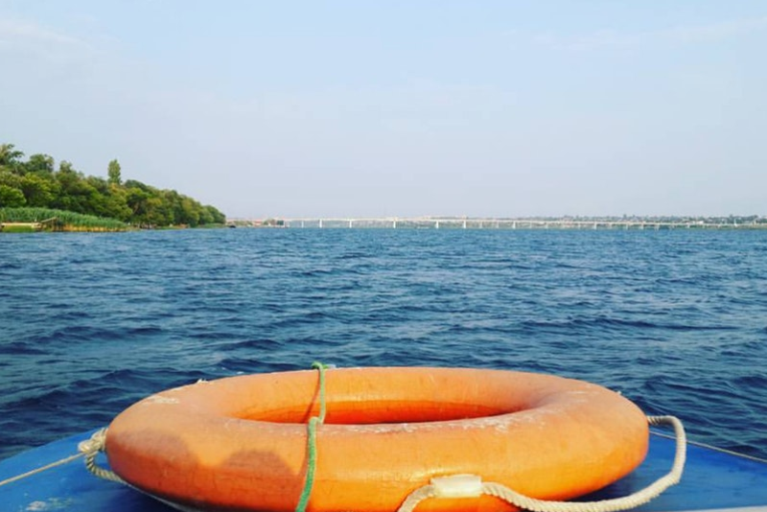
Будьте обережні! Дякую за увагу!

